Slide 1
CHÀO MỪNG THẦY CÔ VÀ CÁC EM ĐẾN VỚI TIẾT HỌC HÔM NAY

Slide 2
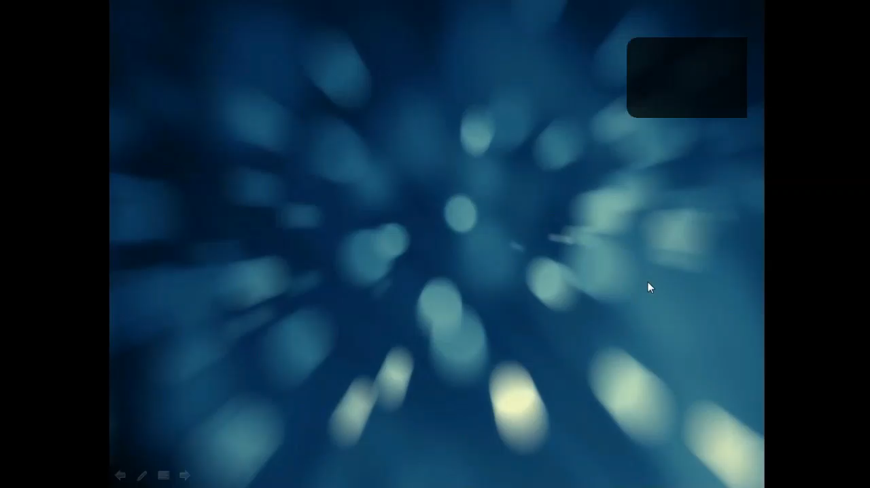

Slide 3






§uæi
h×nh
b¾t
ch÷

Slide 4
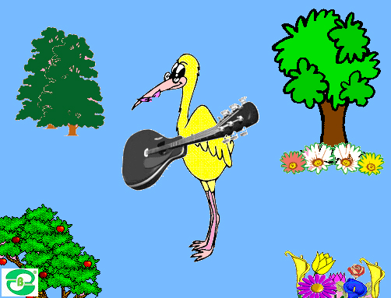
H.1
Đàn cò

Slide 5
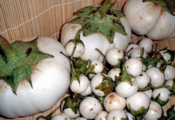
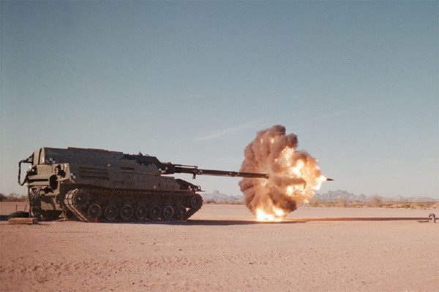
CÀ PHÁO
H.2

Slide 6

Kem đánh răng
H.3

Slide 7
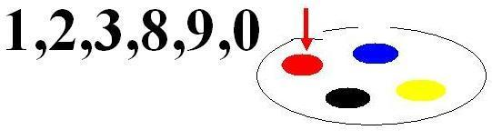
số đỏ

Slide 8
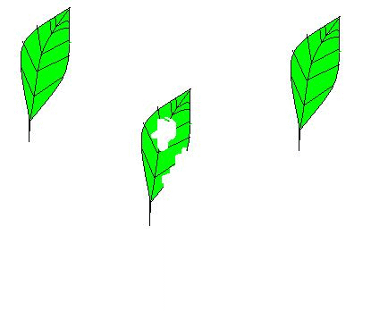
L¸ lµnh ®ïm l¸ r¸ch
H.5
Notes:
Copyright © 2005 Doan Van Hung - Khoa Lich Su - Dai hoc Quy Nhon 12/2005

Slide 9
Bài
29
Làm quen với biến cố
Bài 30
Làm quen với xác suất của biến cố
CHƯƠNG VIII: LÀM QUEN VỚI BIẾN CỐ VÀ XÁC SUẤT CỦA BIẾN CỐ

Slide 10
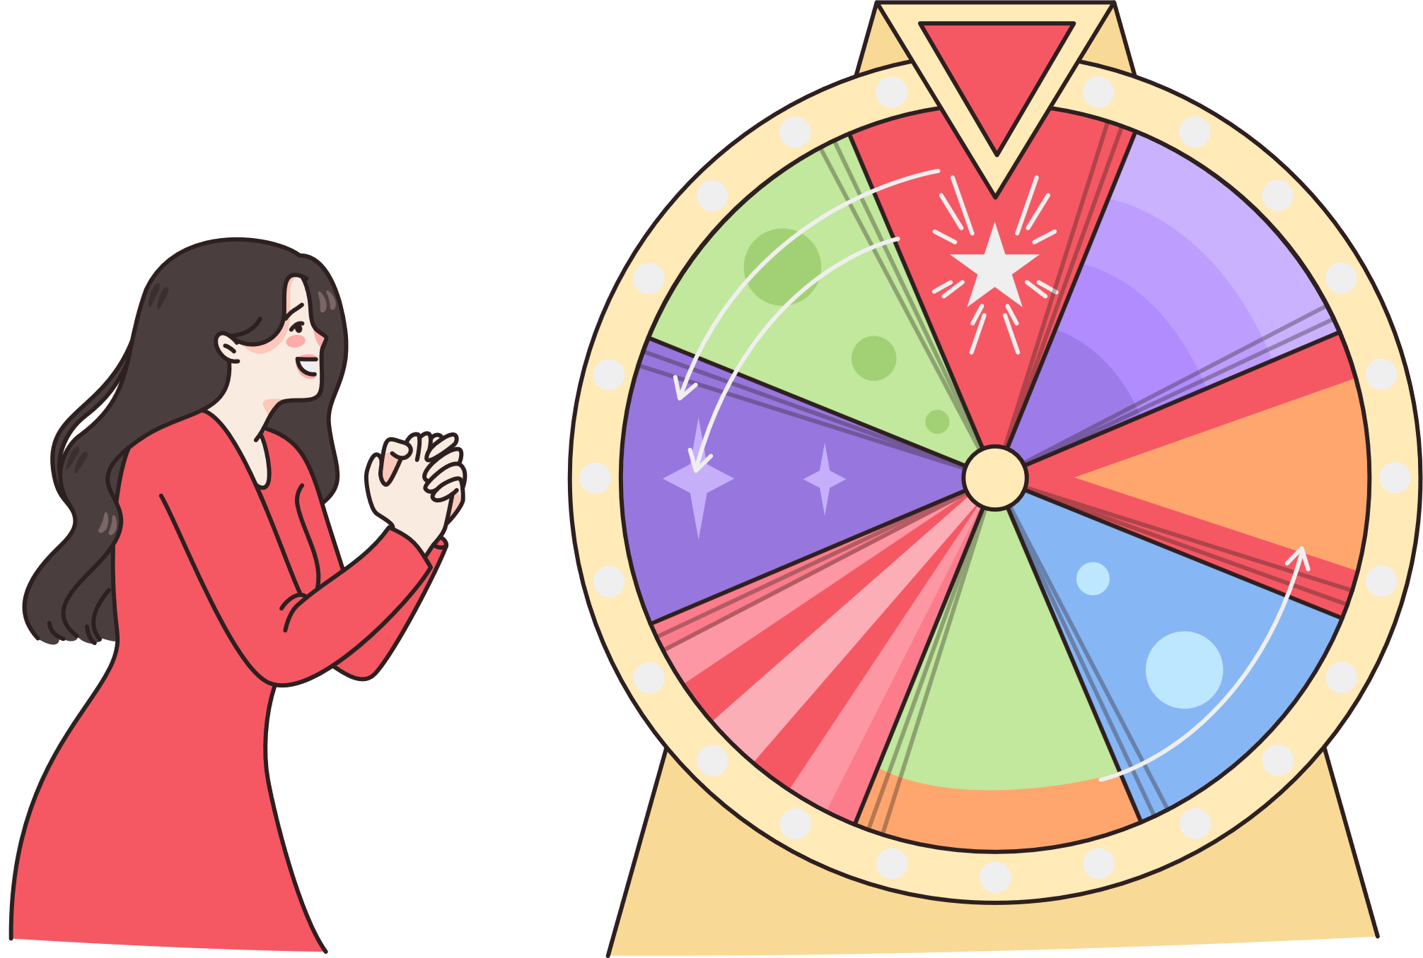
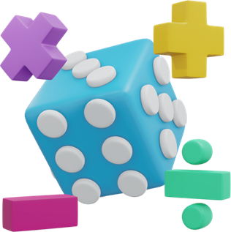
CHƯƠNG VIII: LÀM QUEN VỚI BIẾN CỐ VÀ XÁC SUẤT CỦA BIẾN CỐ
BÀI 29: LÀM QUEN VỚI BIẾN CỐ (1 Tiết)

Slide 11


Biến cố
Đọc các sự kiện, hiện tượng sau và thực hiện HĐ1, HĐ2:
(1) Mức nước lũ trên sông Hồng trong tháng Bảy sang năm trên mức báo động 3.
(2) Ngày mai, Mặt Trời mọc ở phía Tây.
(3) Có sáu cơn bão đổ bộ vào nước ta trong năm tới.
(4) Khi gieo hai con xúc xắc thì số chấm xuất hiện trên cả hai con xúc xắc đều là 6.
(5) Khi gieo một con xúc xắc thì số chấm xuất hiện trên con xúc xắc bé hơn 7.
Tìm các sự kiện, hiện tượng không thể biết trước được chắc chắn có xảy ra hay không xảy ra.
HĐ1

Slide 12
Biến cố
Đọc các sự kiện, hiện tượng sau và thực hiện HĐ1, HĐ2:
(1) Mức nước lũ trên sông Hồng trong tháng Bảy sang năm trên mức báo động 3.
(2) Ngày mai, Mặt Trời mọc ở phía Tây.
(3) Có sáu cơn bão đổ bộ vào nước ta trong năm tới.
(4) Khi gieo hai con xúc xắc thì số chấm xuất hiện trên cả hai con xúc xắc đều là 6.
(5) Khi gieo một con xúc xắc thì số chấm xuất hiện trên con xúc xắc bé hơn 7.
Tìm các sự kiện, hiện tượng có thể biết trước được chắc chắn có xảy ra hay không xảy ra.
HĐ2

Slide 13


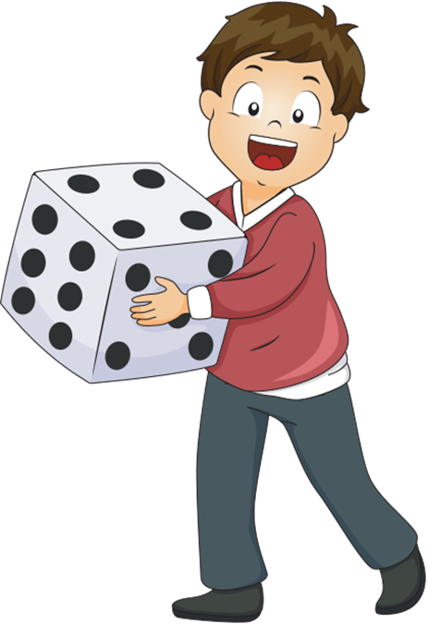
Ghi nhớ
Các hiện tượng, sự kiện trong tự nhiên, cuộc sống được gọi chung là biến cố.
Biến cố chắc chắn là biến cố luôn xảy ra.
Biến cố không thể là biến cố không bao giờ xảy ra.
Biến cố ngẫu nhiên là biến cố không thể biết trước là nó có xảy ra hay không.

Slide 14

Trong HĐ1 và HĐ2, biến cố nào là biến cố chắc chắn, biến cố không thể và biến cố ngẫu nhiên?
(1) Mức nước lũ trên sông Hồng trong tháng Bảy sang năm trên mức báo động 3.
(2) Ngày mai, Mặt Trời mọc ở phía Tây.
(3) Có sáu cơn bão đổ bộ vào nước ta trong năm tới.
(4) Khi gieo hai con xúc xắc thì số chấm xuất hiện trên cả hai con xúc xắc đều là 6.
(5) Khi gieo một con xúc xắc thì số chấm xuất hiện trên con xúc xắc bé hơn 7.
Ngẫu nhiên
Không thể
Ngẫu nhiên
Ngẫu nhiên
Chắc chắn

Slide 15
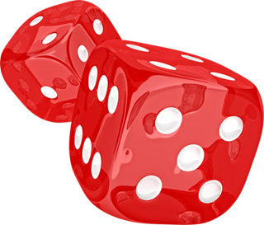
Ví dụ 1
Ví dụ 1
Trong các biến cố sau, em hãy chỉ ra biến cố nào là biến cố chắc chắn, biến cố không thể, biến cố ngẫu nhiên.
A: “Trong điều kiện thường, nước đun đến 100°C sẽ sôi".
B: “Tháng Hai năm sau có 31 ngày”.
C: “Khi gieo hai con xúc xắc thì tổng số chấm xuất hiện trên hai con xúc xắc là 8”.

Slide 16

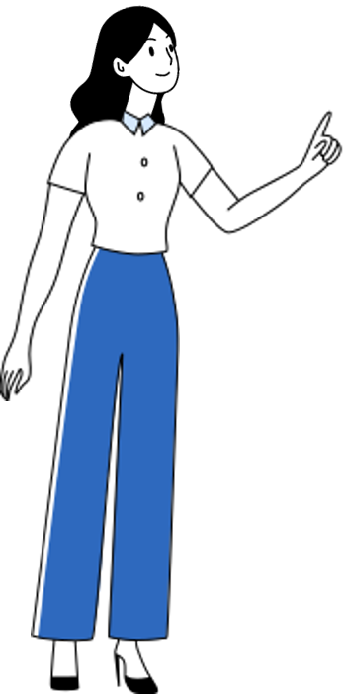
A: “Trong điều kiện thường, nước đun đến 100°C sẽ sôi".
B: “Tháng Hai năm sau có 31 ngày”.
C: “Khi gieo hai con xúc xắc thì tổng số chấm xuất hiện trên hai con xúc xắc là 8”.
Giải
Biến cố A là biến cố chắc chắn vì nó luôn xảy ra.
Biến cố B là biến cố không thể vì nó không bao giờ xảy ra.
Biến cố C là biến cố ngẫu nhiên vì ta không biết trước nó có xảy ra hay không.
Chẳng hạn, biến cố C xảy ra nếu số chấm xuất hiện trên hai con xúc xắc là (2; 6) và không xảy ra nếu số chấm xuất hiện trên hai con xúc xắc là (5; 5).

Slide 17
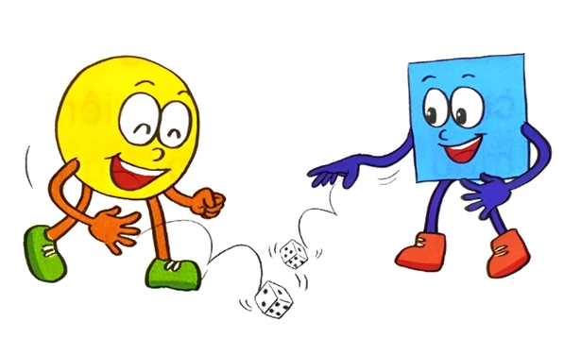
Chọn từ thích hợp (ngẫu nhiên, chắc chắn, không thể) thay vào dấu "?" để được câu đúng.
Luyện tập 1
1. Vuông và Tròn mỗi người gieo một con xúc xắc.
Biến cố “Tổng số chấm xuất hiện trên hai con xúc xắc là một số lớn hơn 1" là biến cố ..?..
Biến cố “Tổng số chấm xuất hiện trên hai con xúc xắc bằng 7” là biến cố ..?..

Slide 18
Chọn từ thích hợp (ngẫu nhiên, chắc chắn, không thể) thay vào dấu "?" để được câu đúng.
Luyện tập 1
2. Một túi đựng các quả cầu được ghi số 3; 6; 9; 12; 15; 18; 24. Lấy ngẫu nhiên một quả cầu trong túi.
Biến cố “Lấy được quả cầu có ghi số chia hết cho 3” là biến cố ..?..
Biến cố “Lấy được quả cầu có ghi số chia hết cho 7” là biến cố ..?..

Slide 19
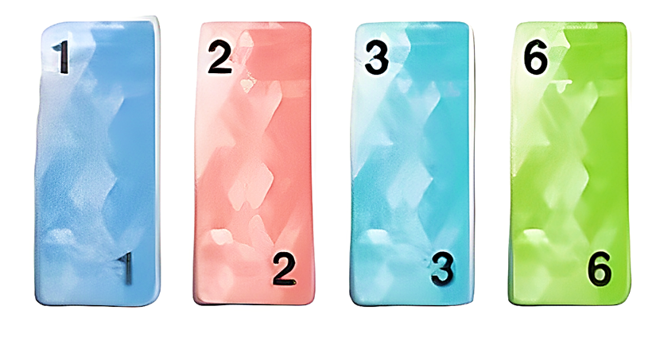
Ví dụ 2
Trong một chiếc hộp có bốn tấm thẻ được ghi số 1; 2; 3; 6. Rút ngẫu nhiên một tấm thẻ từ trong hộp. Xét ba biến cố sau:
A: “Rút được thẻ ghi số là số nguyên tố”.
B: “Rút được thẻ ghi số nhỏ hơn 7”.
C: “Rút được thẻ ghi số lớn hơn 10”.
Biến cố nào là biến cố chắc chắn, biến cố không thể, biến cố ngẫu nhiên?

Slide 20

A: “Rút được thẻ ghi số là số nguyên tố”.
B: “Rút được thẻ ghi số nhỏ hơn 7”. C: “Rút được thẻ ghi số lớn hơn 10”.
Giải
Biến cố B là biến cố chắc chắn vì ta luôn rút được thẻ ghi một trong các số 1; 2; 3; 6, đều là các số nhỏ hơn 7.
Biến cố C là biến cố không thể vì ta chỉ rút được thẻ ghi một trong các số 1; 2; 3; 6 đều là các số nhỏ hơn 10.
Biến cố A là biến cố ngẫu nhiên vì ta không chắc chắn sẽ rút được thẻ ghi số nào.
Chẳng hạn, nếu ta rút được thẻ ghi số 2 thì biến cố A xảy ra; rút được thẻ ghi số 6 thì biến cố A không xảy ra.

Slide 21
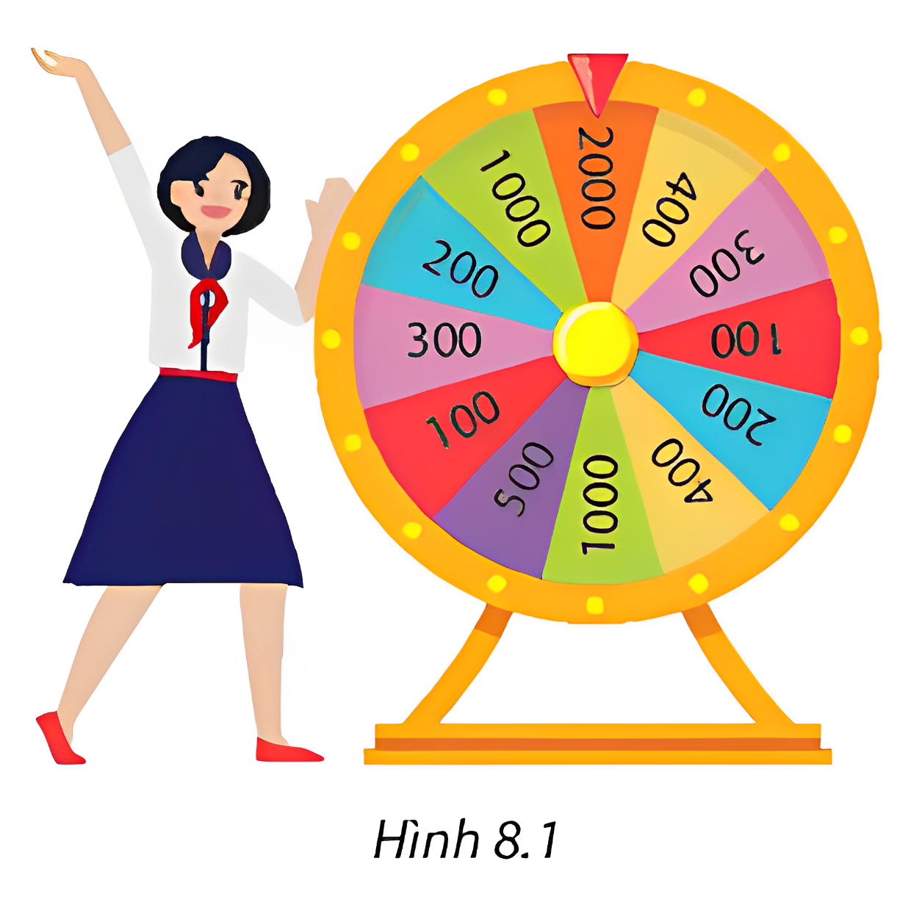
HS vận dụng kiến thức thực hiện Luyện tập 2.
Luyện tập 2
Lan tham gia trò chơi Vòng quay may mắn như Hình 8.1.
Xét ba biến cố sau:
A: “Lan quay vào ô có số điểm lớn hơn 500 điểm”.
B: “Lan quay vào ô có số điểm nhỏ hơn 100 điểm”.
C: “Lan quay vào ô có số điểm là số tròn trăm”.
Biến cố nào là biến cố chắc chắn, biến cố không thể, biến cố ngẫu nhiên?

Slide 22
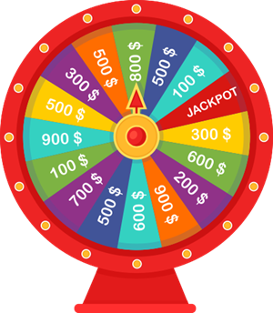
Giải
Biến cố C: “Lan quay vào ô có số điểm là số tròn trăm” là biến cố chắc chắn (vì số điểm ở tất cả các ô đều là số tròn trăm).
Biến cố A: “Lan quay vào ô có số điểm lớn hơn 500 điểm” là biến cố ngẫu nhiên (vì không biết trước được mũi tên sẽ dừng ở ô nào. Chẳng hạn biến cố A xảy ra khi mũi tên dừng ở ô 1000 điểm và không xảy ra khi mũi tên dừng ở ô 400 điểm).
Biến cố B: “Lan quay vào ô có số điểm nhỏ hơn 100 điểm” là biến cố không thể (Vì không ô nào có số điểm nhỏ hơn 100).

Slide 23

LUYỆN TẬP
Câu 1. Biến cố chắc chắn là
A. biến cố luôn xảy ra;
B. biến cố không bao giờ xảy ra;
C. biến cố không thể biết trước nó có xảy ra hay không;
D. Các đáp án trên đều sai.
Câu 2. Biến cố “Ngày mai em sẽ gặp một bạn học sinh sinh năm 1800” là biến cố gì?
A. Biến cố ngẫu nhiên;
B. Biến cố không thể;
C. Biến cố chắc chắn;
D. Biến cố chắc chắn;

Slide 24




Câu 3. Gieo một con xúc xắc hai lần liên tiếp và quan sát số chấm xuất hiện trong mỗi lần gieo. Biến cố “Tổng số chấm xuất hiện trong hai lần gieo chia hết cho 2” là biến cố gì?
A. Biến cố không thể;
B. Biến cố ngẫu nhiên;
C. Biến cố chắc chắn;
D. Các đáp án trên đều đúng.

Slide 25
Câu 4. Tung một đồng xu hai lần. Hỏi trong các biến cố sau, biến cố nào là biến cố không thể? Biết rằng hai lần tung đều xuất hiện mặt ngửa.
A. “Lần tung thứ hai xuất hiện mặt ngửa”;
B. “Lần tung thứ nhất xuất hiện mặt ngửa”;
C. “Xuất hiện hai mặt giống nhau trong hai lần tung”;
D. “Có ít nhất một lần tung xuất hiện mặt sấp”.

Slide 26
Câu 5. Biến cố “Đến năm 2030, con người tìm được thuốc chữa ung thư” là biến cố nào trong các biến cố sau đây?
A. Biến cố ngẫu nhiên;
B. Biến cố không thể;
C. Biến cố chắc chắn;
D. Các đáp án trên đều đúng.

Slide 27

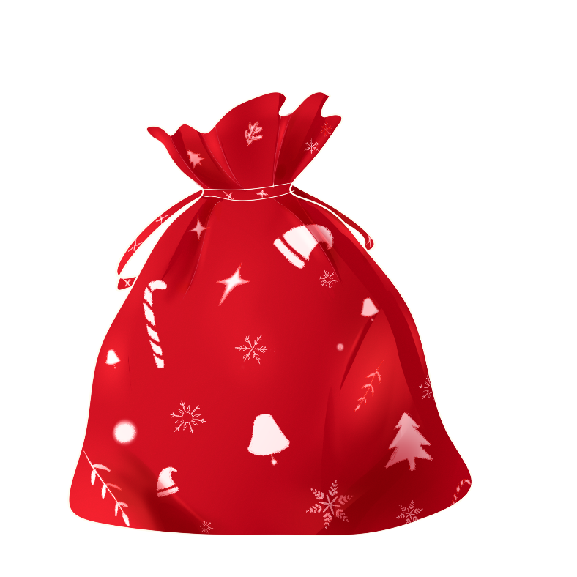
VẬN DỤNG
Cho hai chiếc túi kín I, II đựng một số viên bi có cùng kích thước, trong đó tất cả các viên bi ở túi I có màu đen. Người chơi lấy ngẫu nhiên từ mỗi túi một viên bi và sẽ thắng cuộc nếu trong hai viên bi lấy ra có viên bi màu đỏ. Trong túi II cần có những viên bi màu gì để biến cố “Người chơi thắng” là:
a) Biến cố chắc chắn;
b) Biến cố không thể;
c) Biến cố ngẫu nhiên?
Thử thách nhỏ
I
II

Slide 28


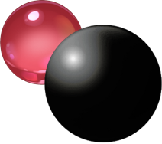
Giải
a) Biến cố “Người chơi thắng” là biến cố chắc chắn khi người chơi luôn lấy được viên bi đỏ từ túi II. Vậy túi II phải chứa toàn viên bi màu đỏ.
b) Biến cố “Người chơi thắng” là biến cố không thể khi người chơi không thể lấy được viên bi đỏ từ túi II. Vậy túi II phải chứa toàn viên bi màu đen.
c) Biến cố “Người chơi thắng” là biến cố ngẫu nhiên khi người chơi có thể thắng hoặc có thể không thắng, tức là khi người chơi có thể lấy được viên bi đỏ từ túi II. Vậy túi II phải có một số viên bi màu đỏ và một số viên bi màu đen.

Slide 29
HƯỚNG DẪN VỀ NHÀ
Ôn tập kiến thức đã học
Hoàn thành bài tập trong SBT
Chuẩn bị bài sau - Bài 30

Slide 30
HẸN GẶP LẠI CÁC EM TRONG TIẾT HỌC SAU!

